Slide 1
«Необычный аквариум»
Среднесрочный познавательно-творческий проект во II младшей группе № 2
Воспитатель Бодаган М.Р

Slide 2
Паспорт проекта
Вид проекта: познавательно – творческий.
Продолжительность: среднесрочный, 3 недели.
Участники проекта: дети II младшей группы, воспитатель.
Актуальность: реализация проекта способствует возникновению познавательной активности у детей, вырабатывает умение анализировать и делать простейшие обобщения. А так же, позволяет развивать творческие способности детей.

Slide 3
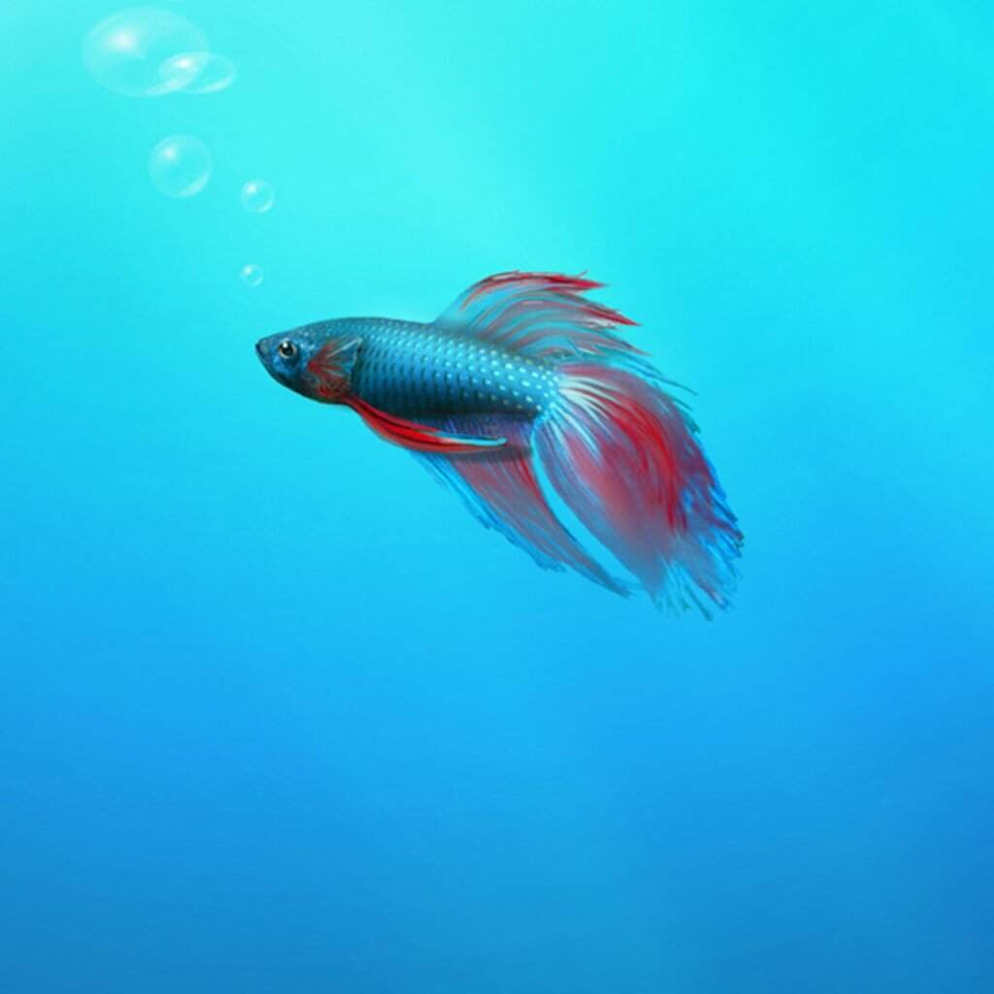
Цель:
развивать у детей познавательную активность в процессе наблюдений и практическое умение изображать увиденное с помощью рисунка, лепки и аппликации.

Slide 4
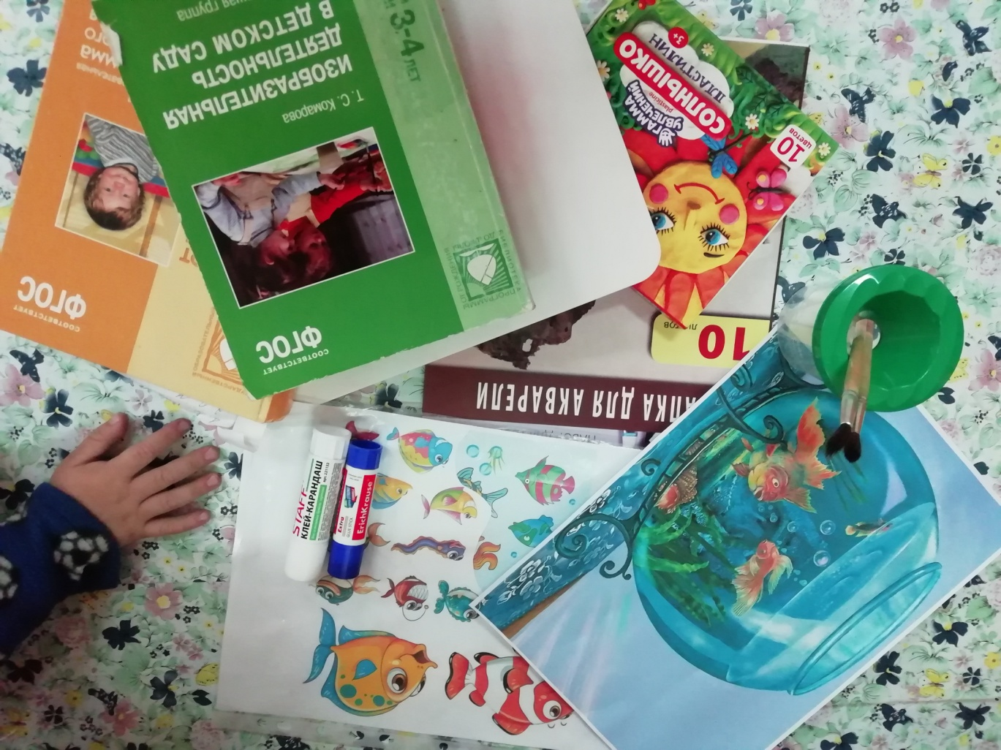
I этап (подготовительный)

Slide 5
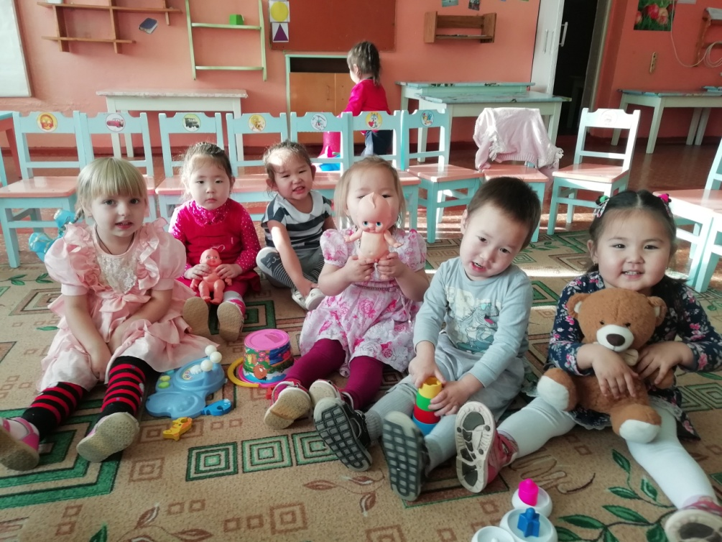
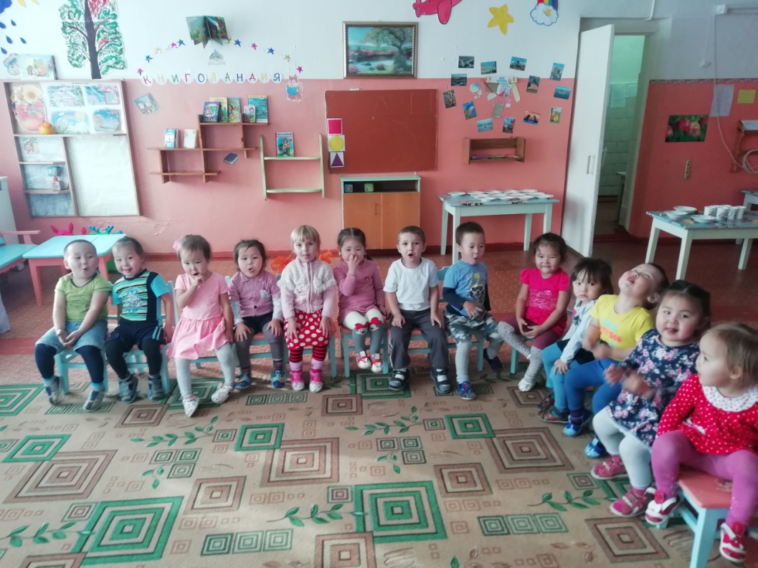
II (основной) этап

Slide 6
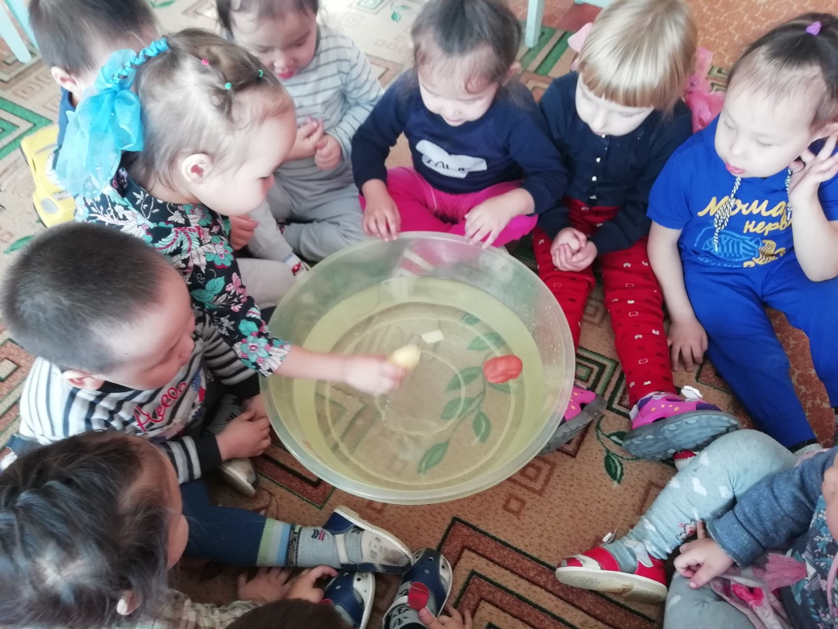
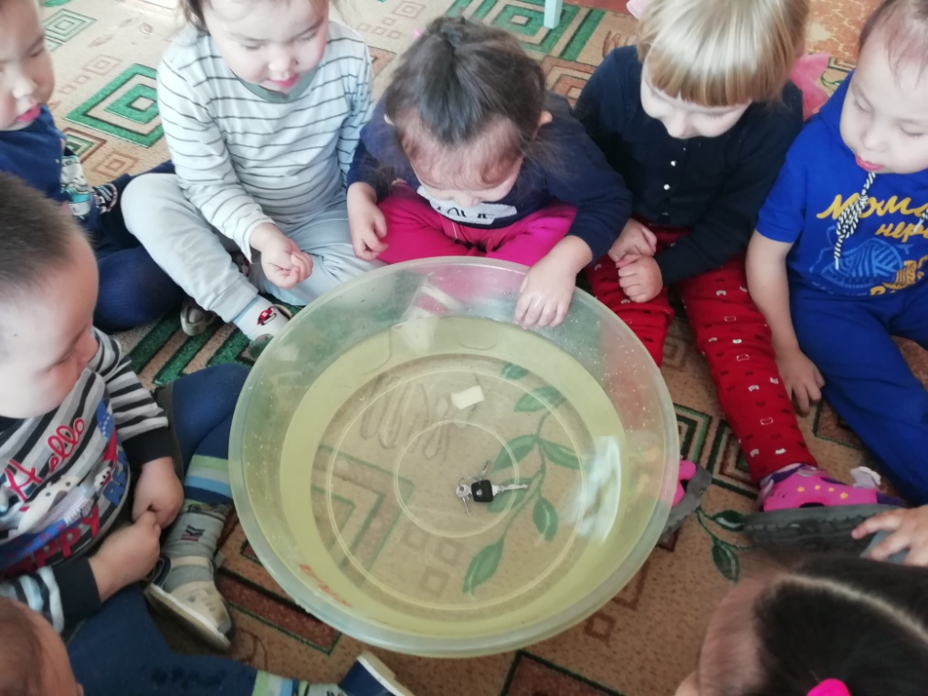
Игра «Тонет-не тонет»

Slide 7
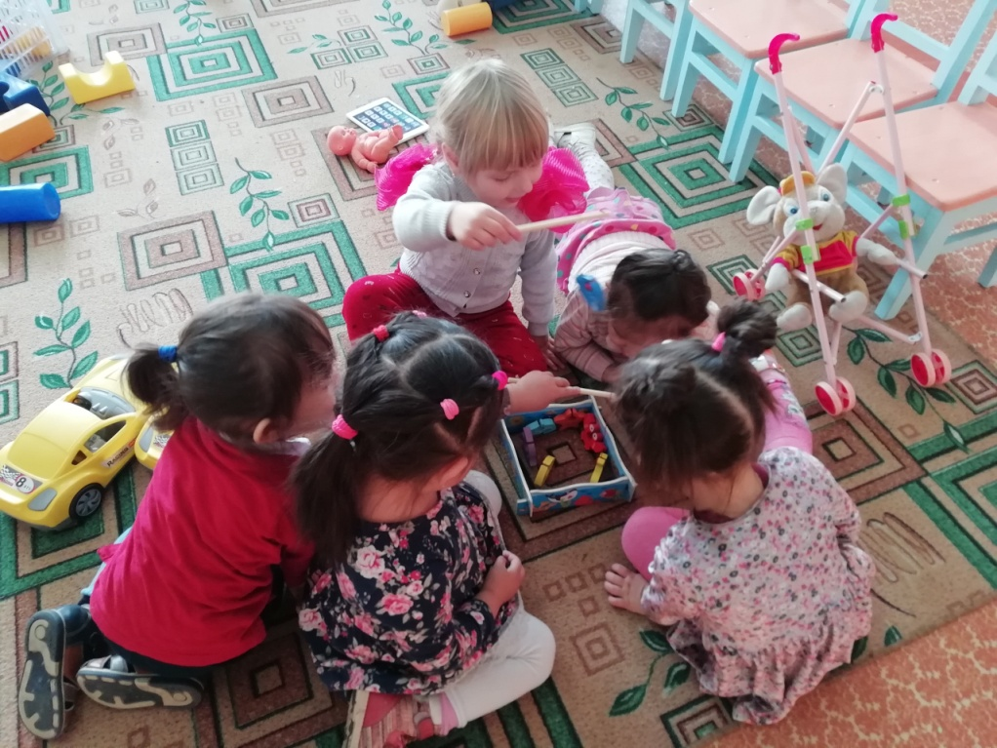
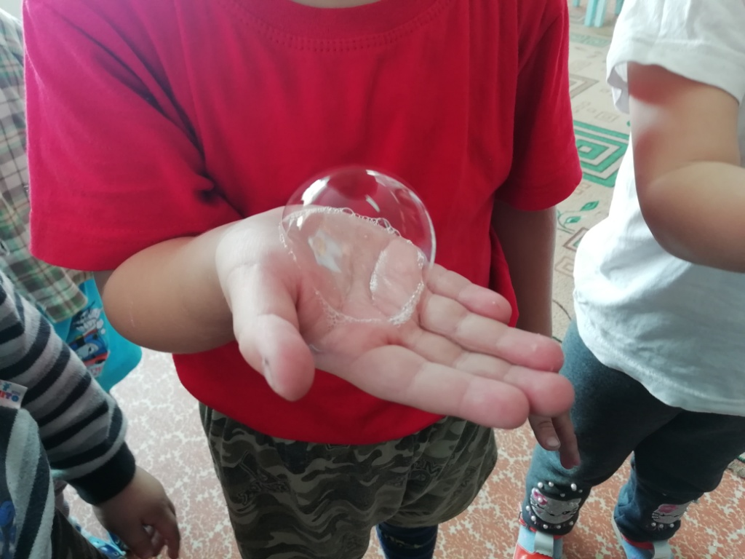
Игра «Деревянная рыбалка»
Пускание мыльных пузырей

Slide 8
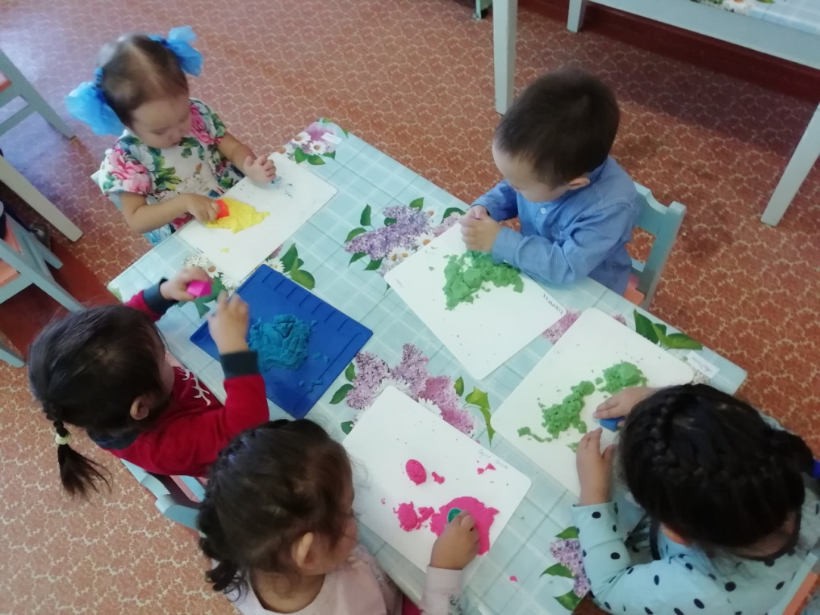
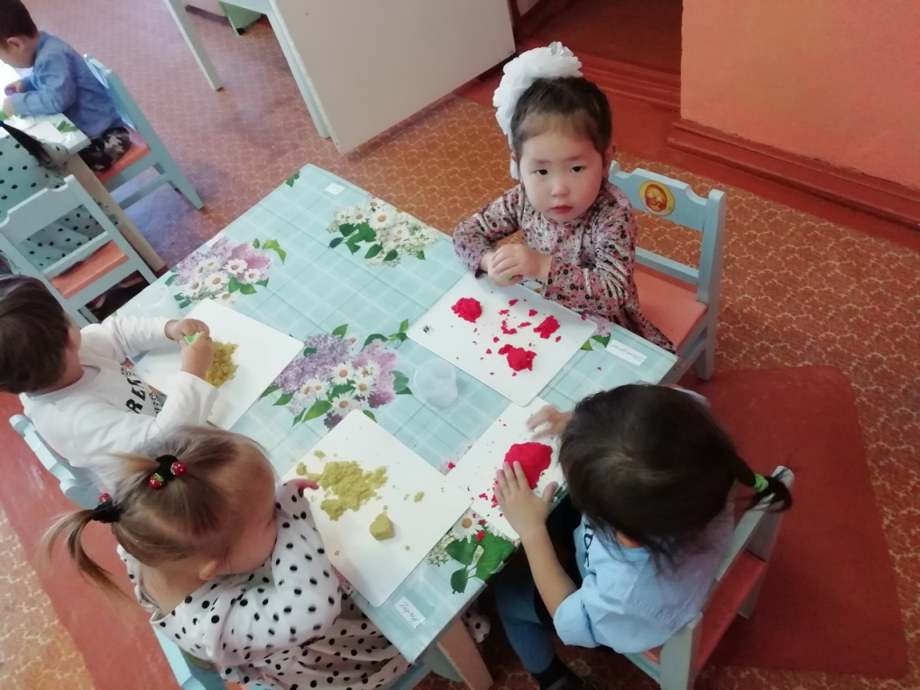
Игры с песком «Чудесные фигурки»

Slide 9
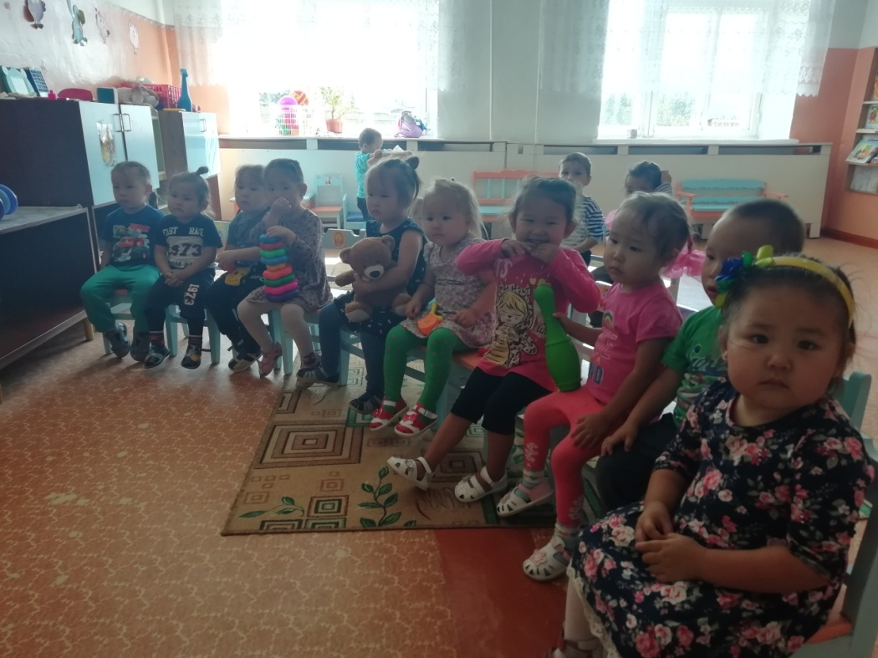
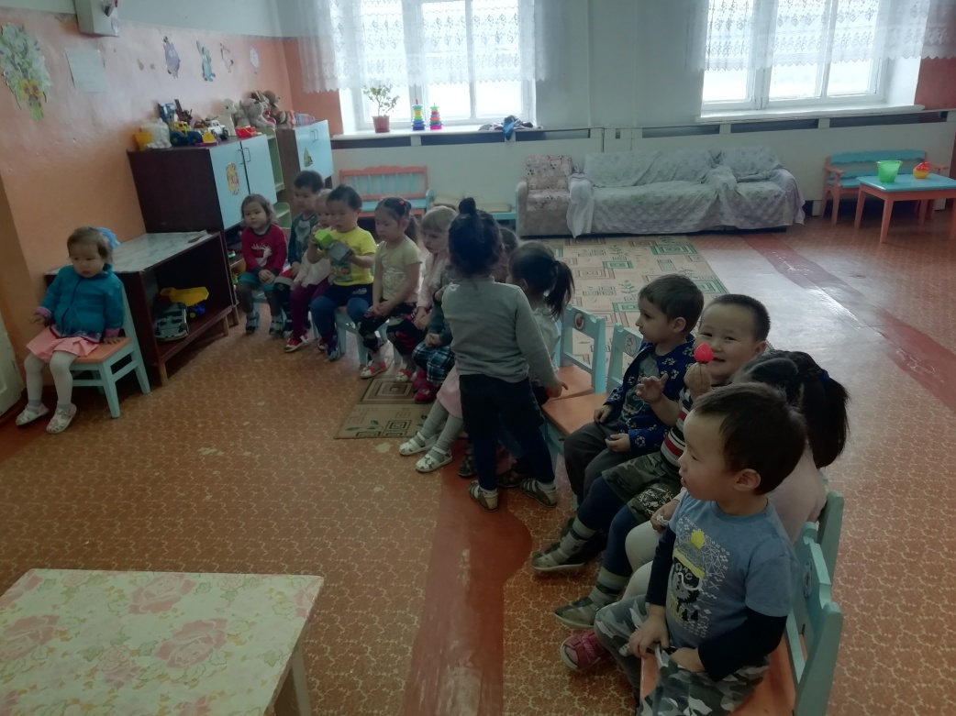
Просмотр мультфильмов

Slide 10
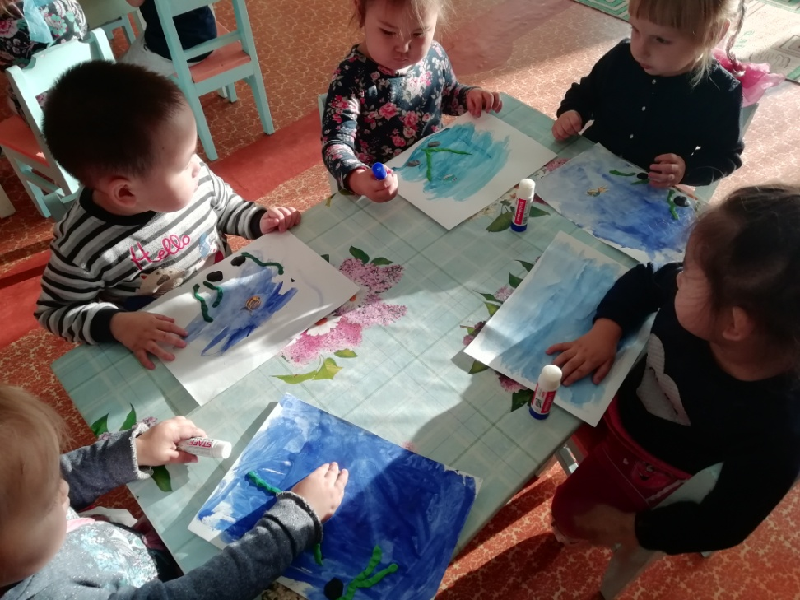
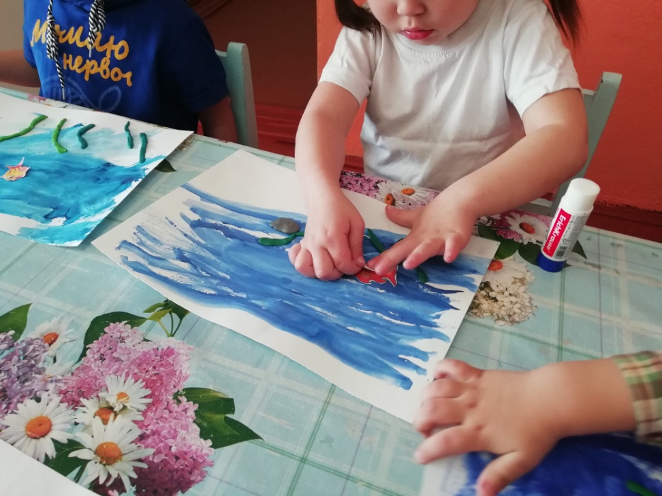
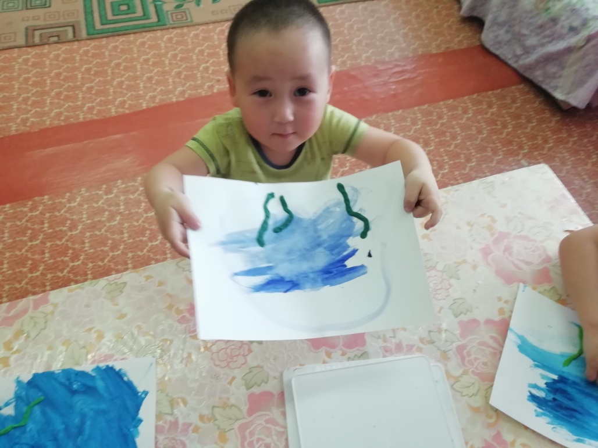
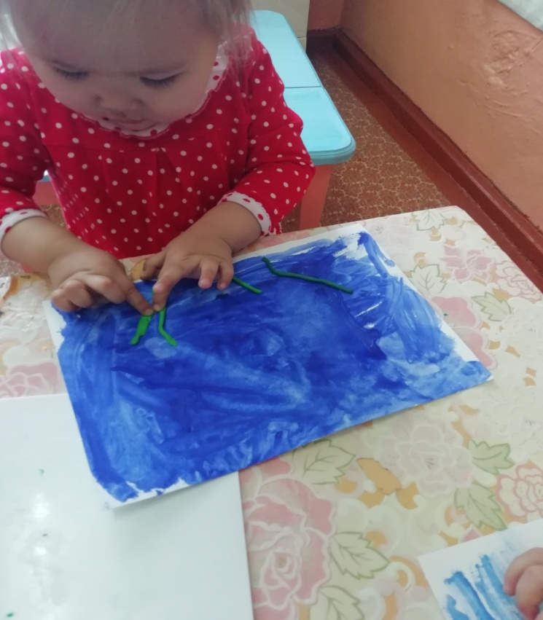

Slide 11
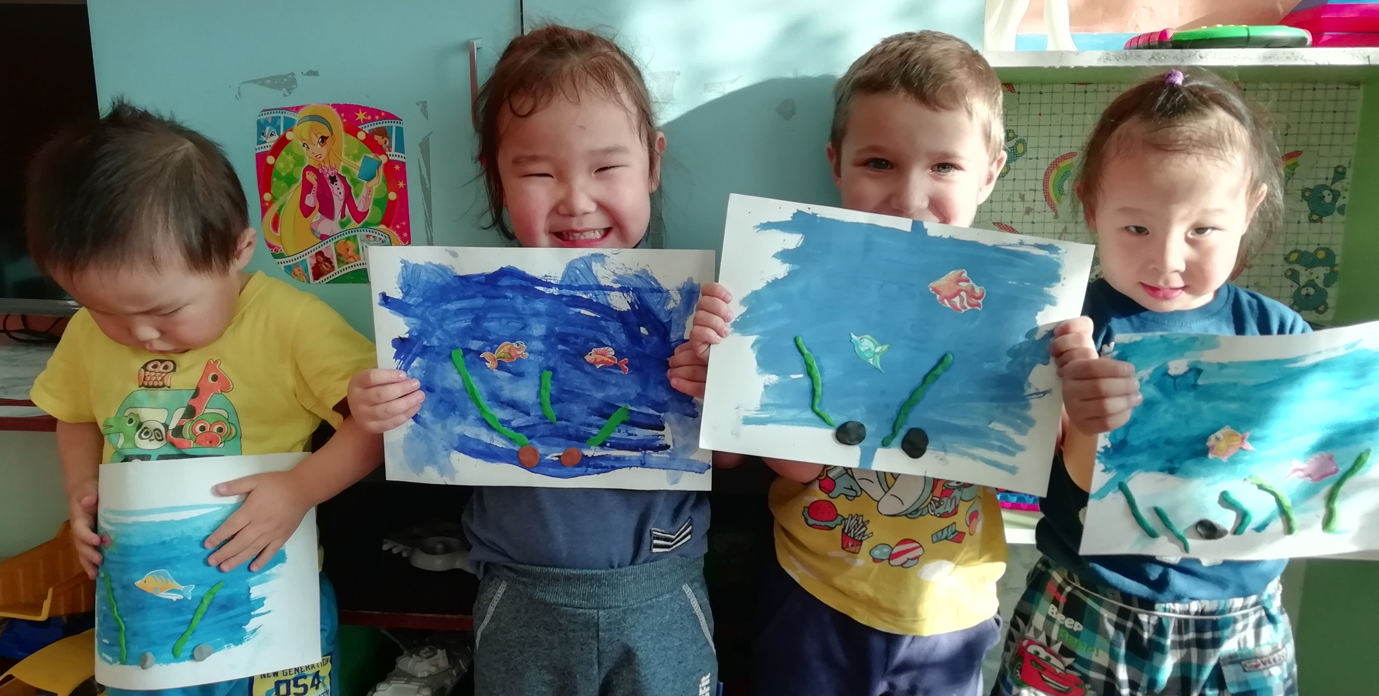
Заключительный этап

Slide 12
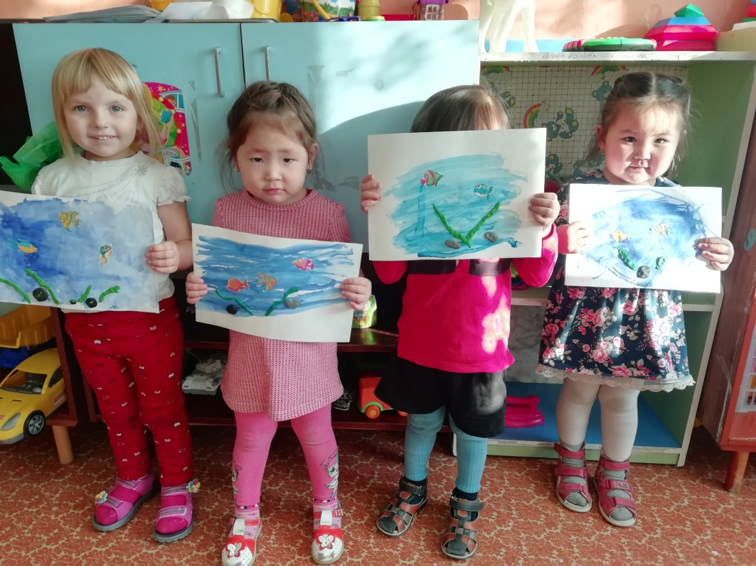
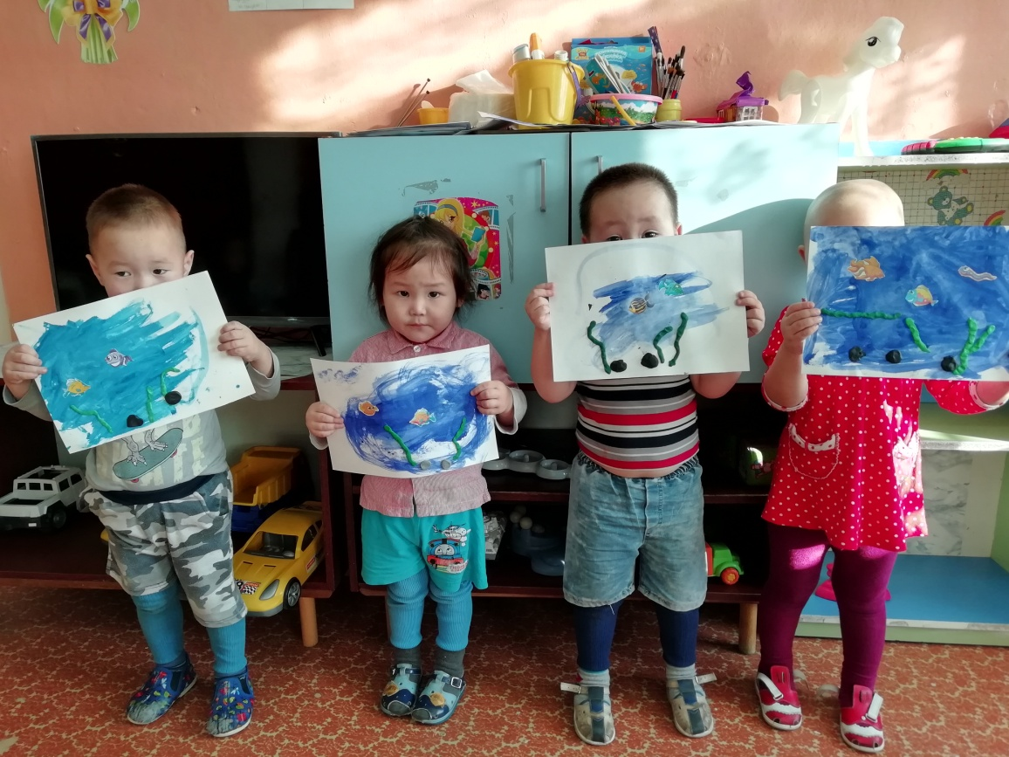

Slide 13
Спасибо за внимание!
Мультфильмы:
«Фиксики. Аквариум», развивающий мультфильм «Мультик про рыбок», развивающий мультфильм от Тетушки Совы «Домашние питомцы-Аквариум».

